Slide 1
МАОУ «Памятнинская СОШ»
2 смена

Slide 2
Количество учащихся -45
29.06.15-17.07.15г
Начальник лагеря- Устюгова Елена Иссаевна
Воспитатели – Дереглазова Яна Владимировна, Коркина Любовь Николаевна,Хорзова Светлана Михайловна

Slide 3
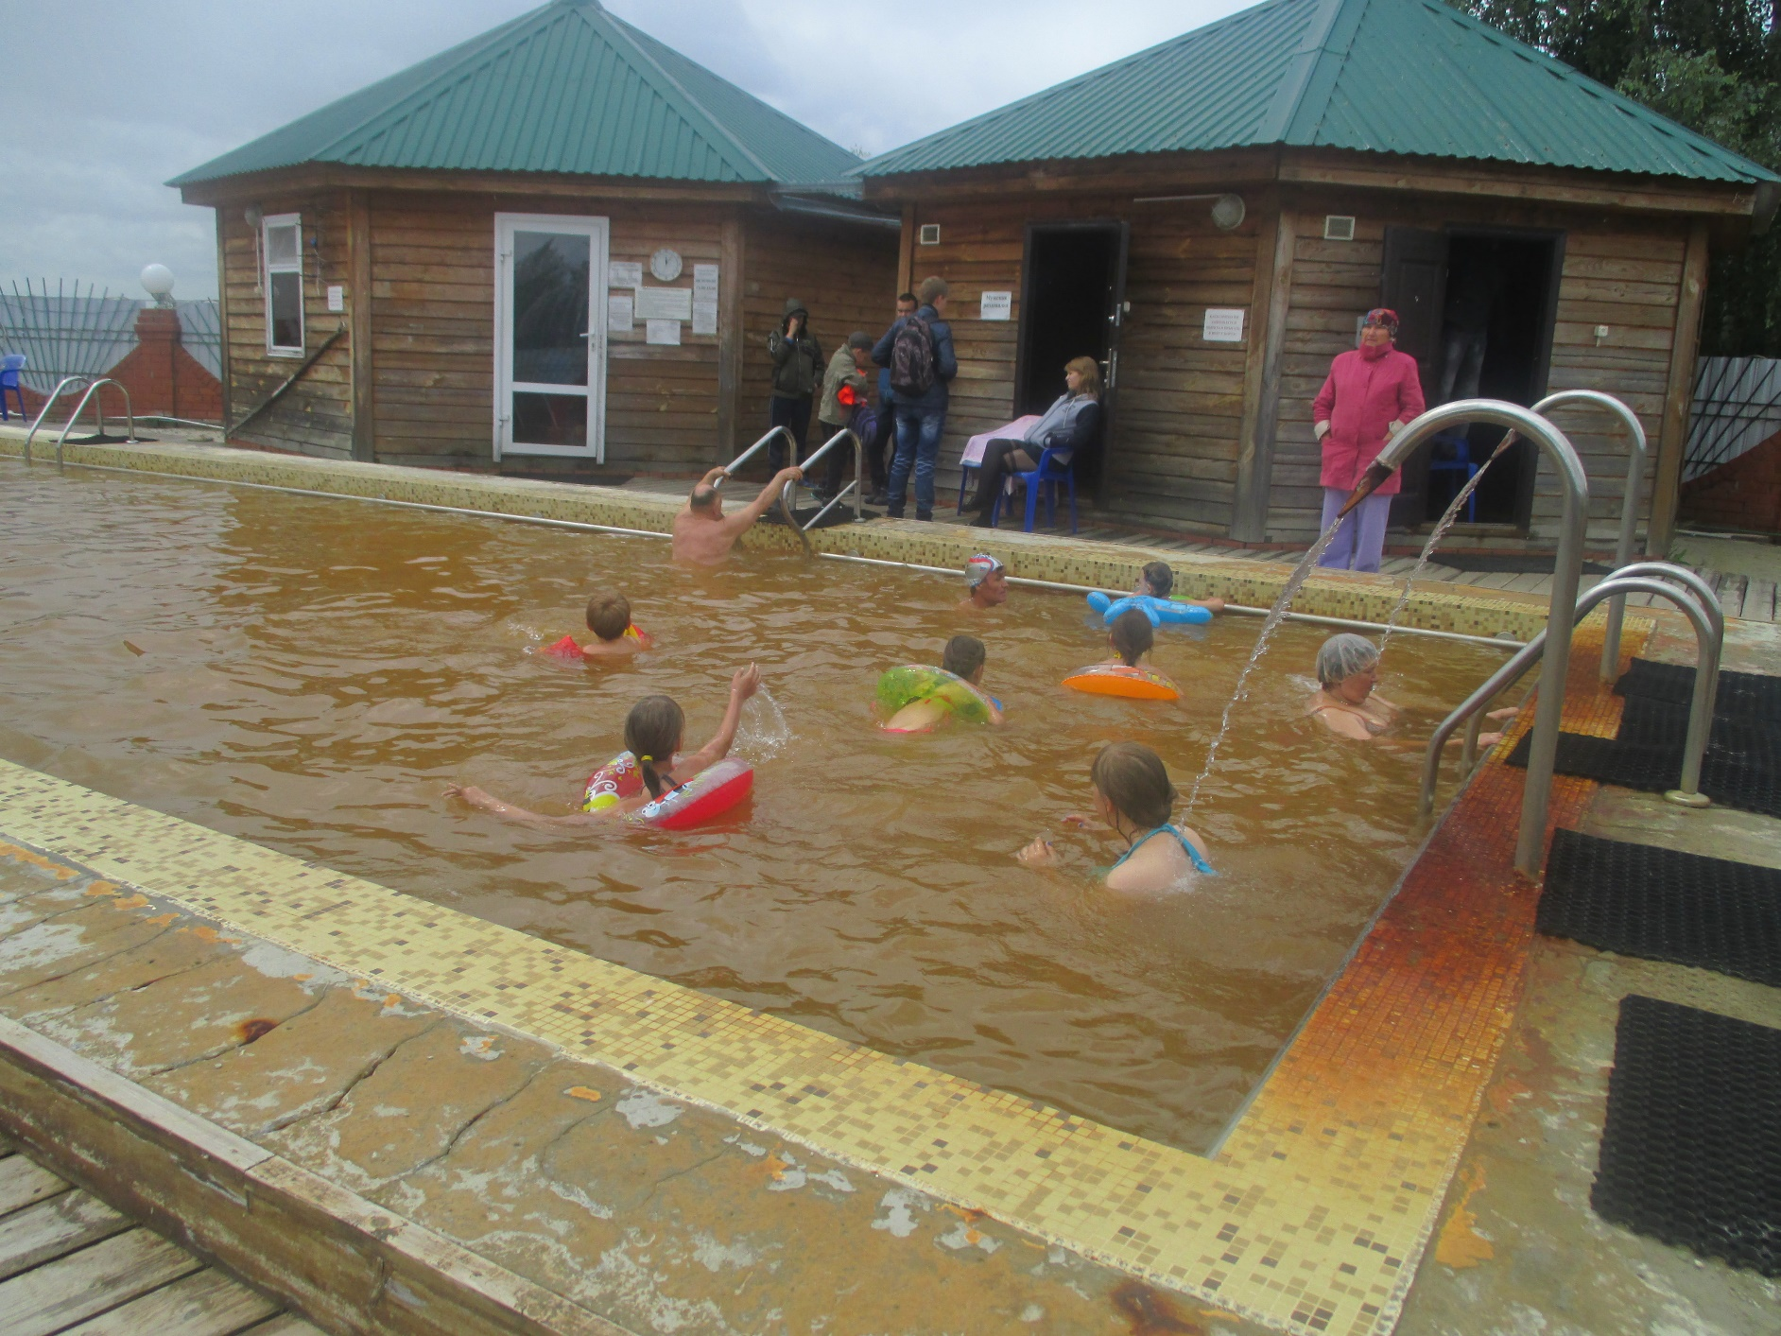
бассейн санатория Сосновый бор

Slide 4
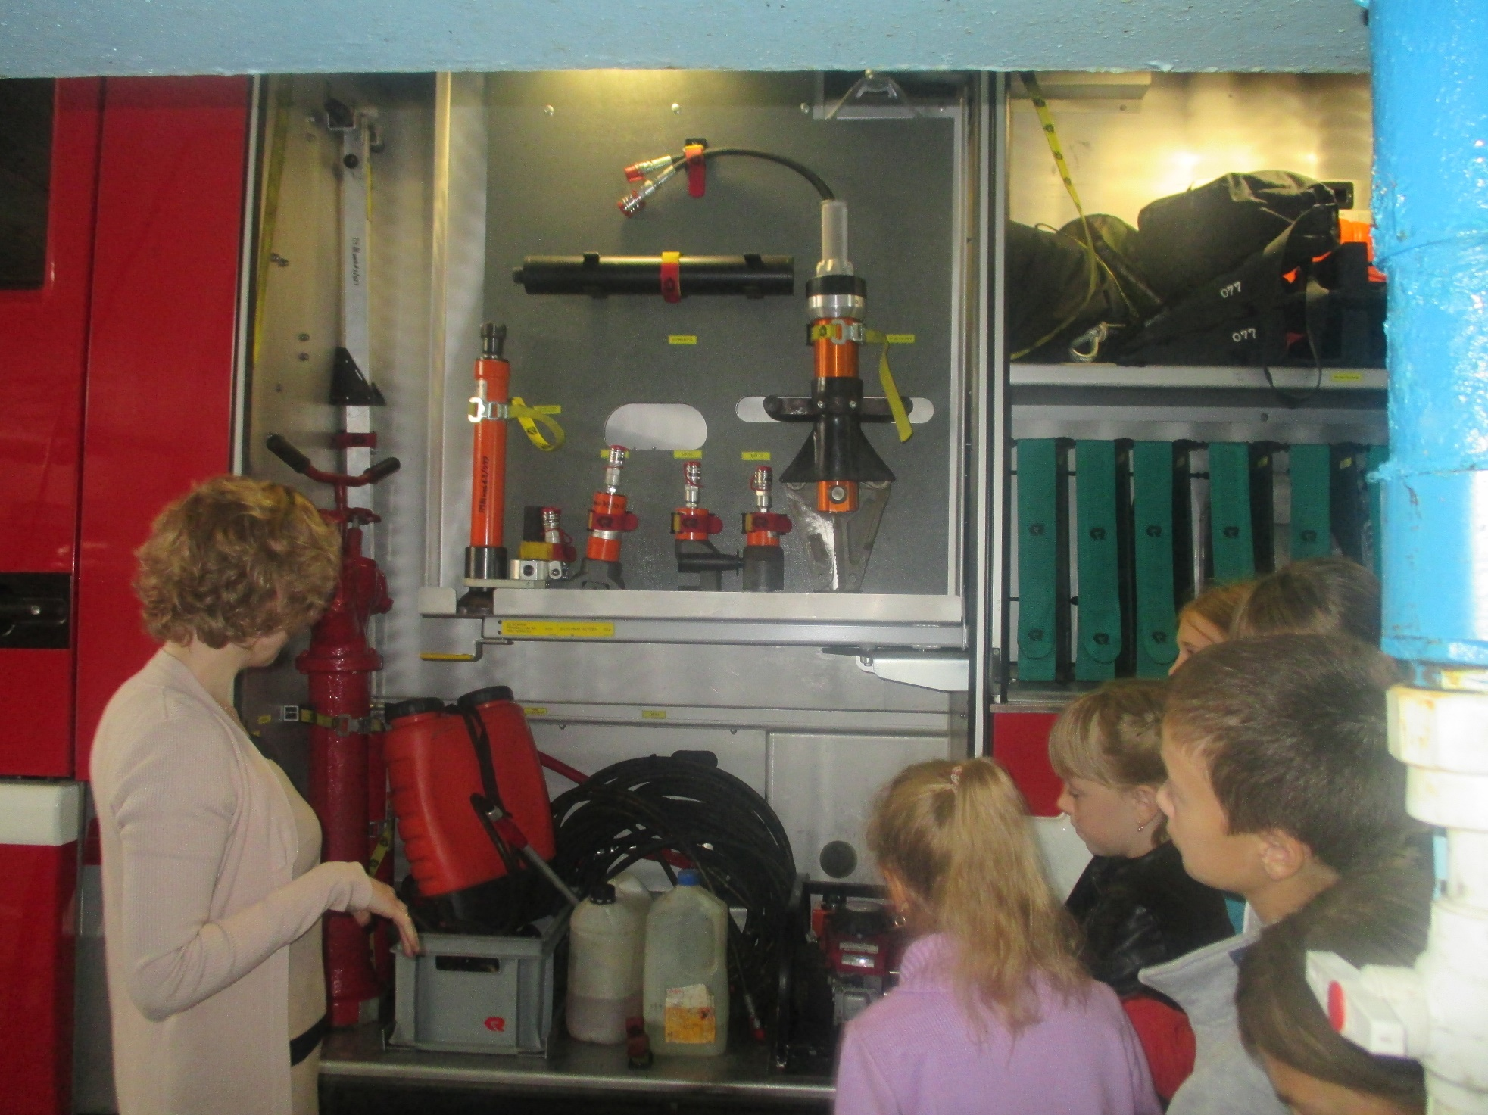
В пожарной части

Slide 5
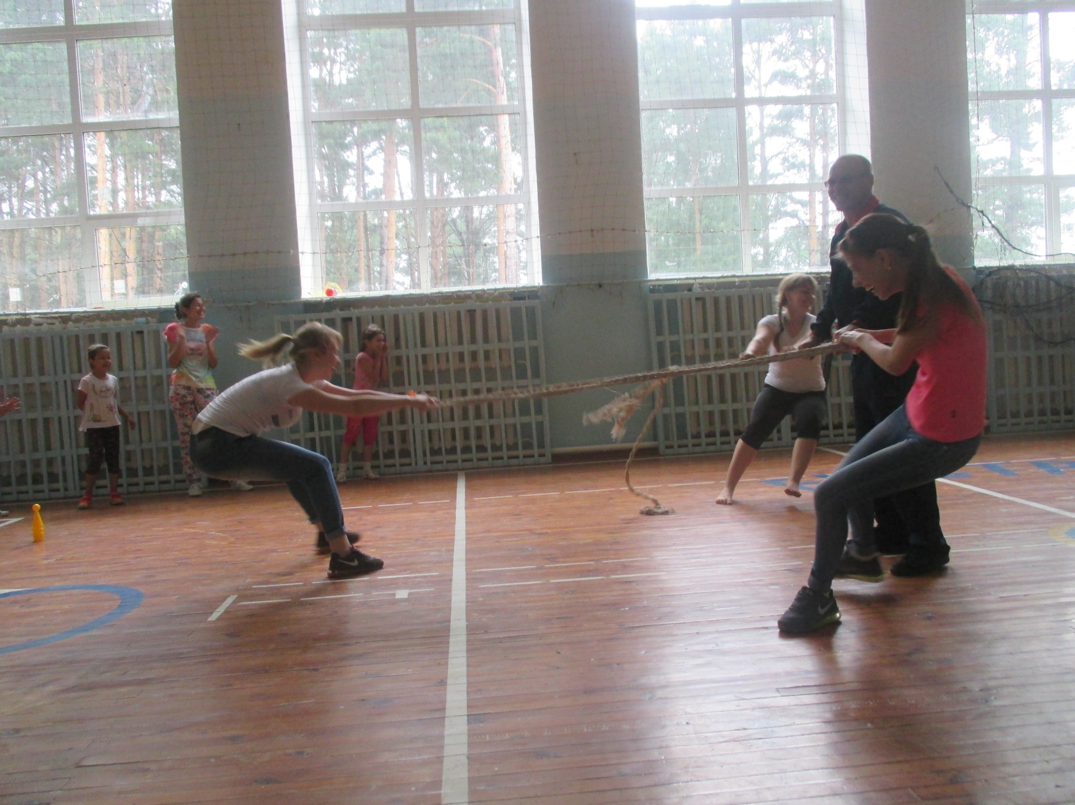
Весёлые старты (2)

Slide 6
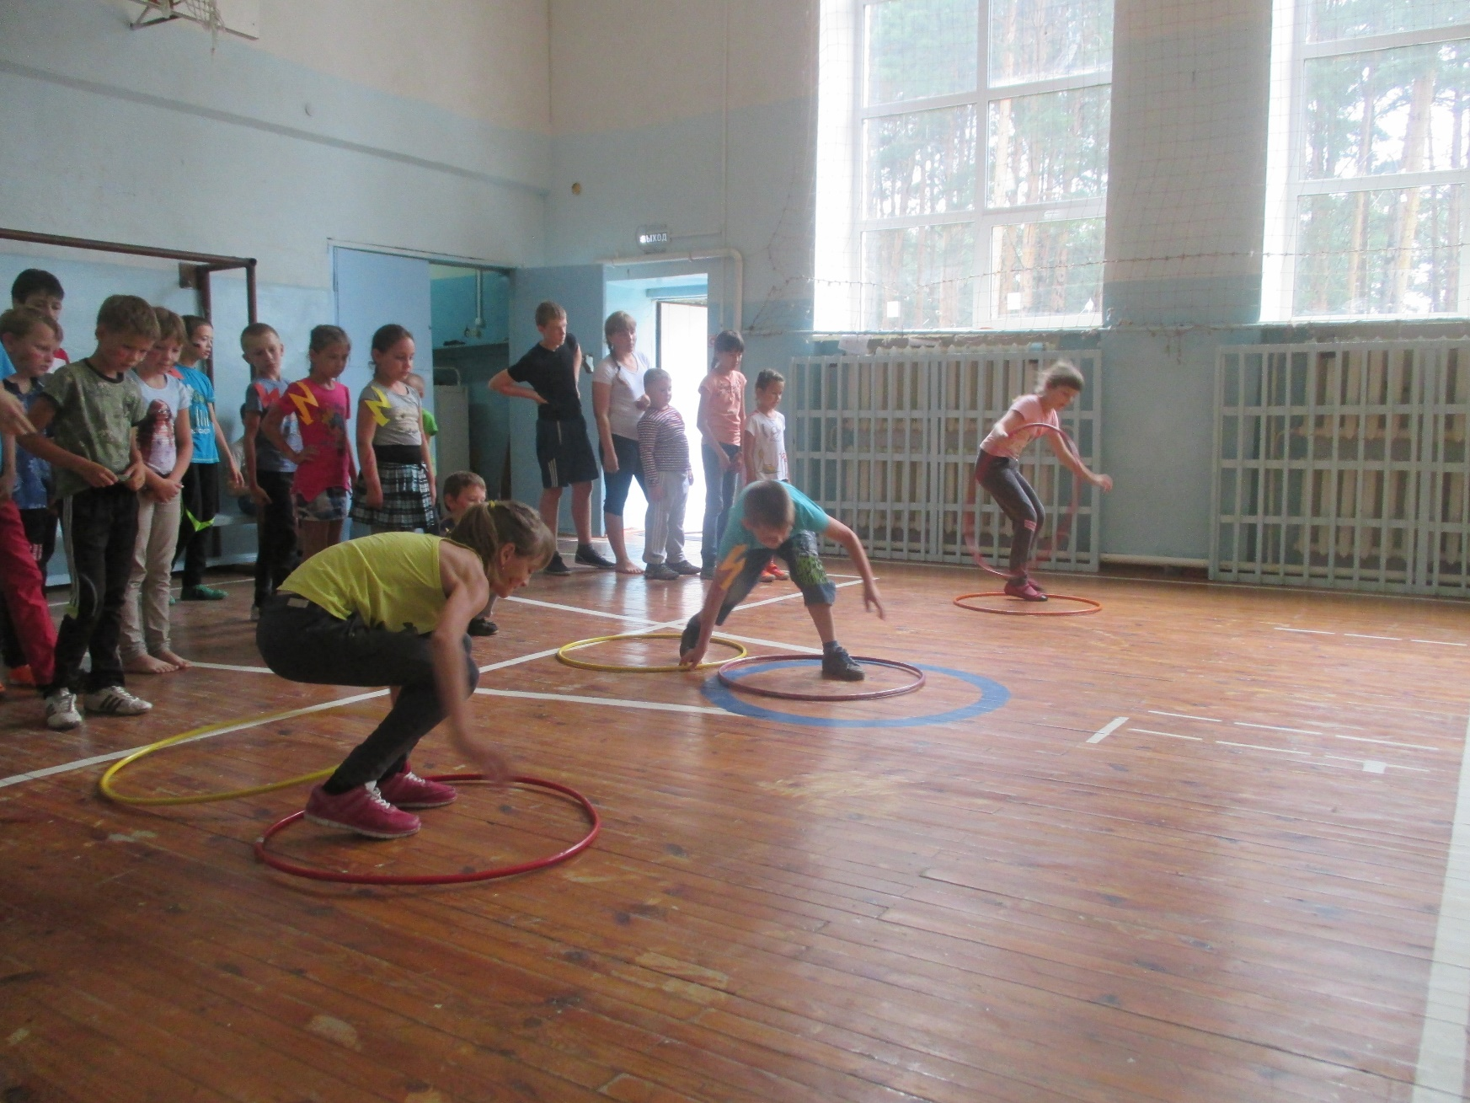
Весёлые старты

Slide 7
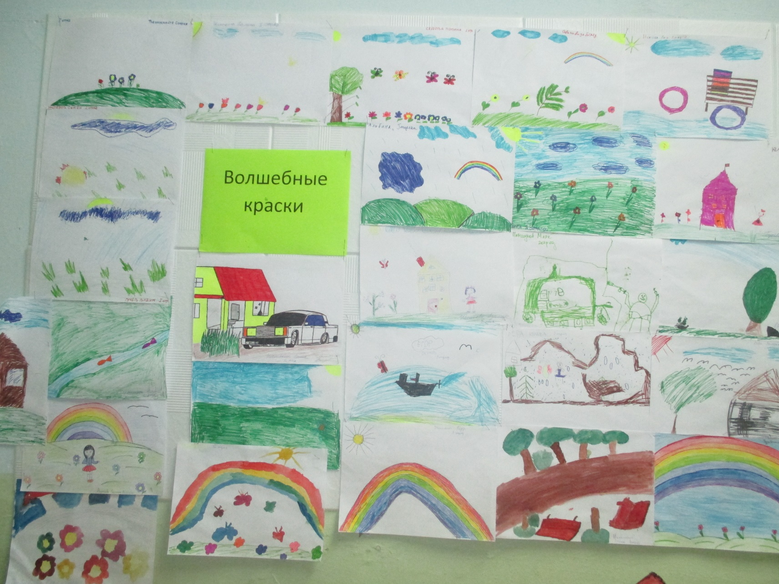
Выставка рисунков

Slide 8
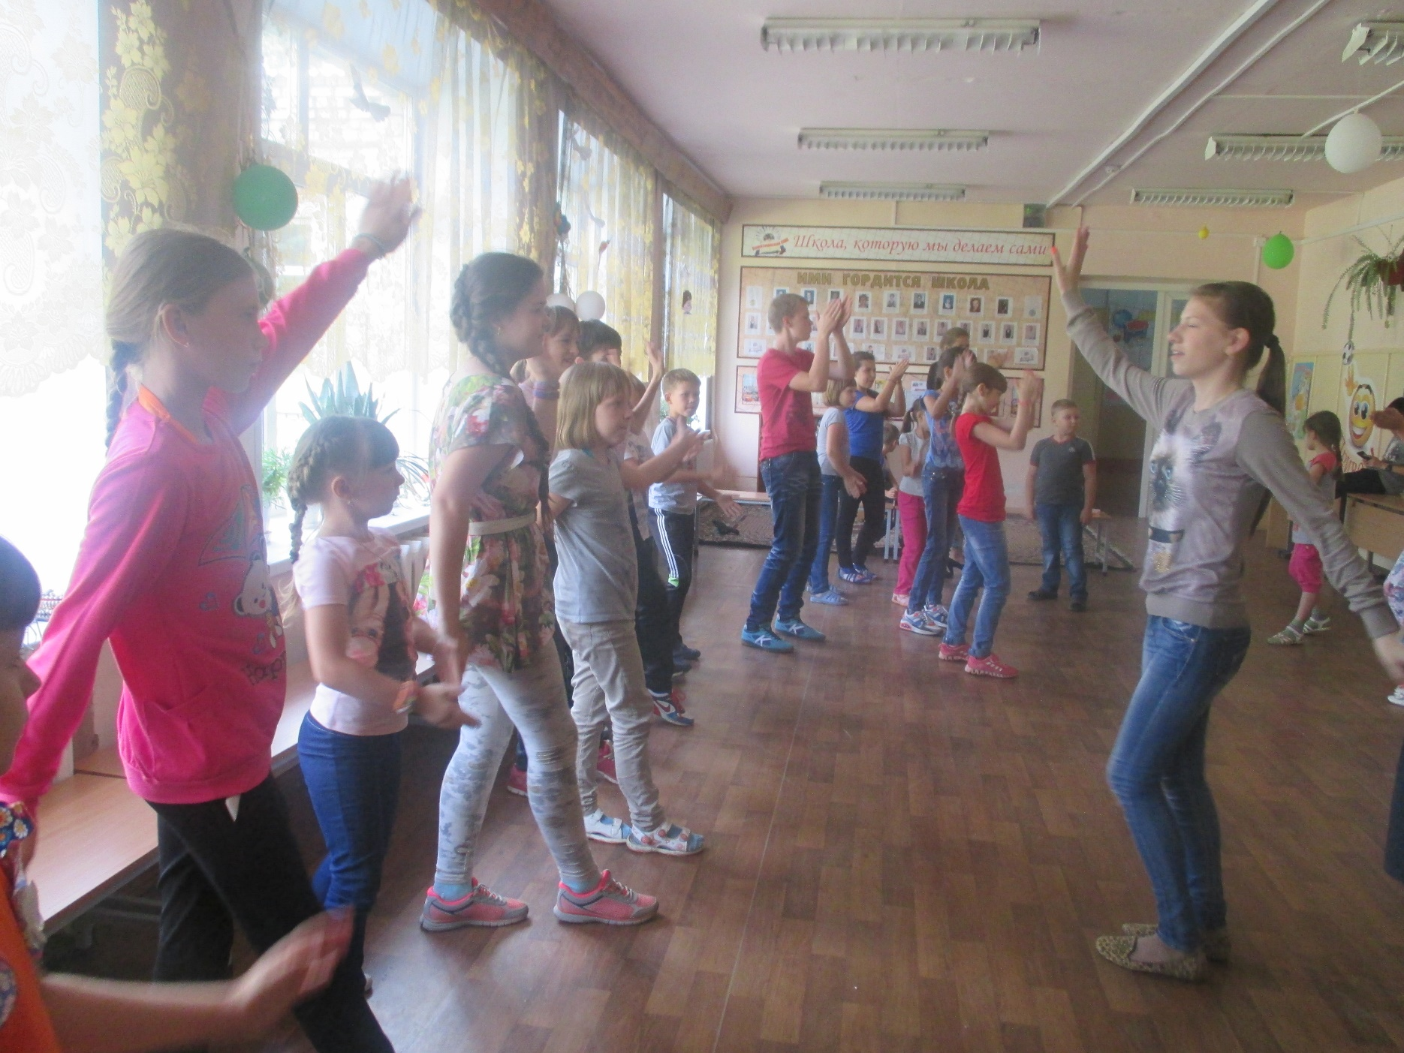
Игра с вожатыми

Slide 9
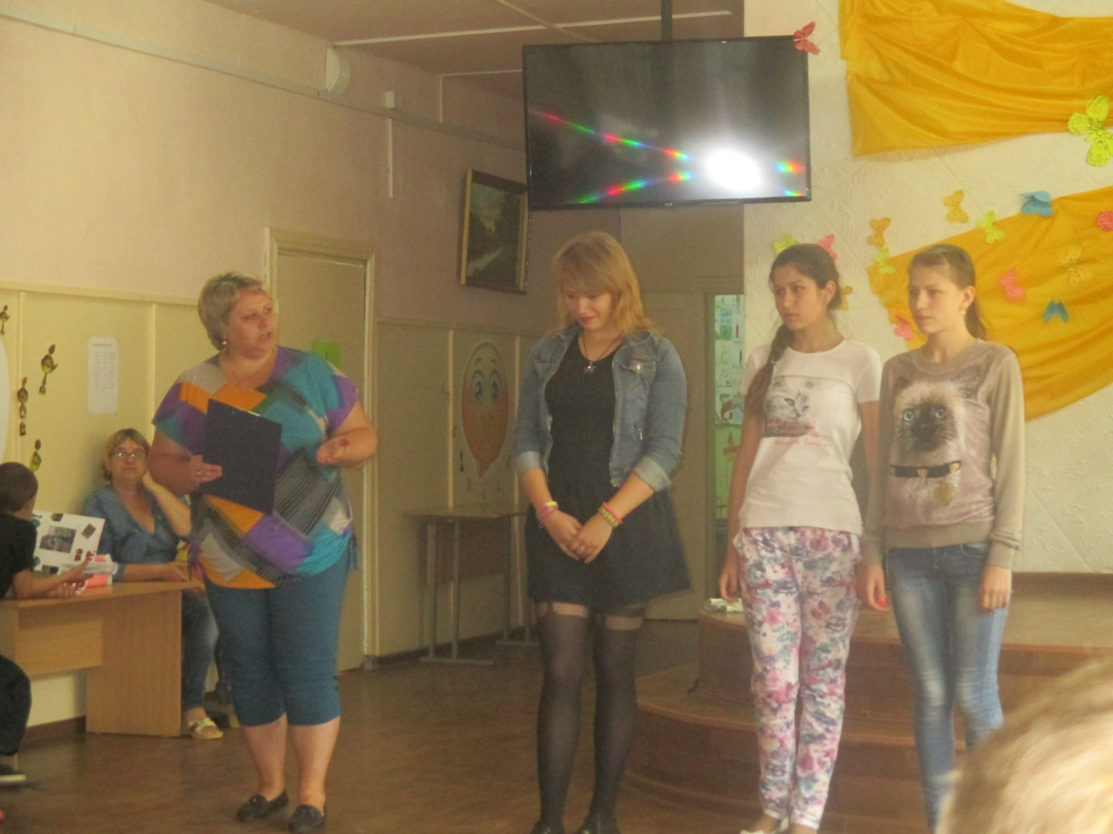
конкурс Волшебство вожатых

Slide 10
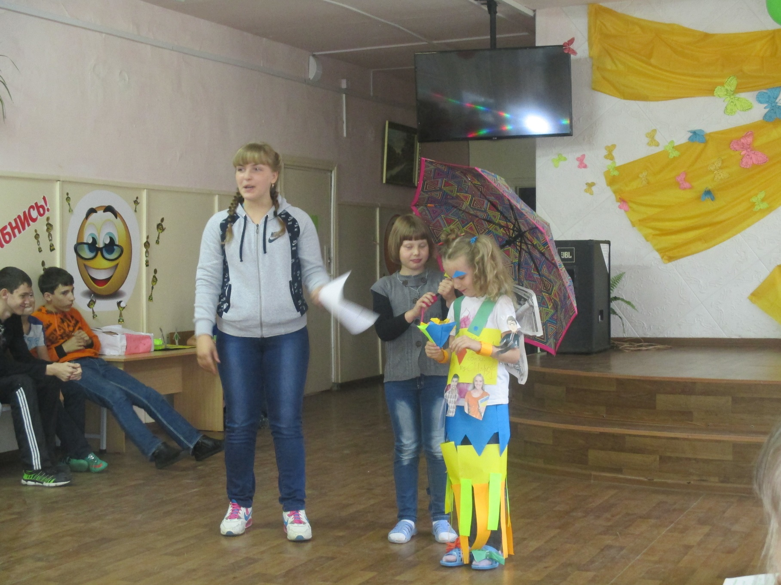
Конкурс фантастических костюмов

Slide 11
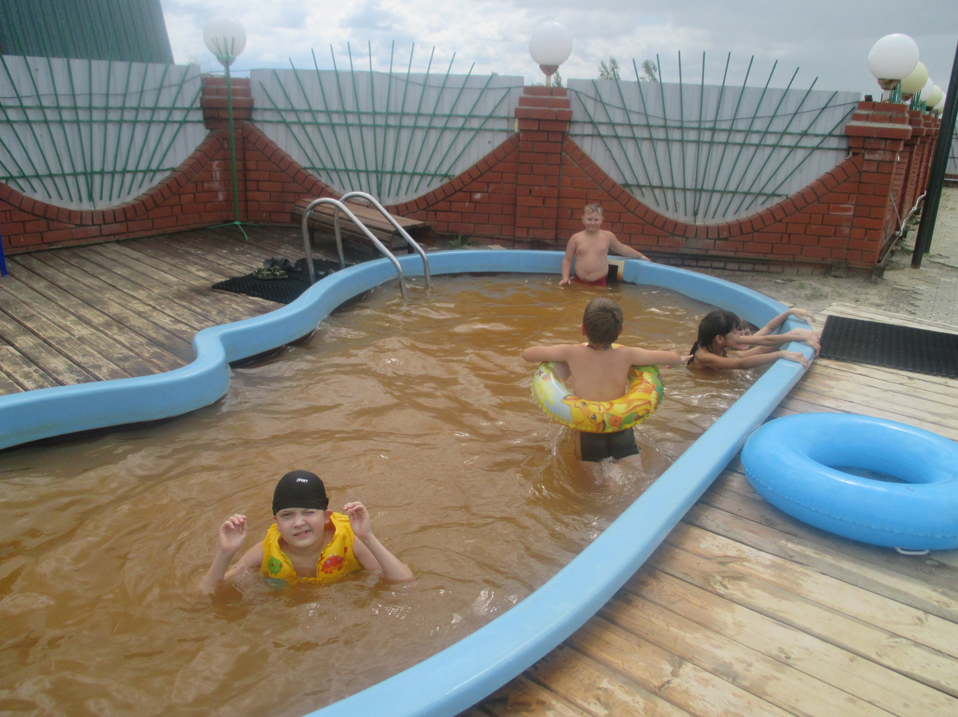
Купание в бассейне

Slide 12
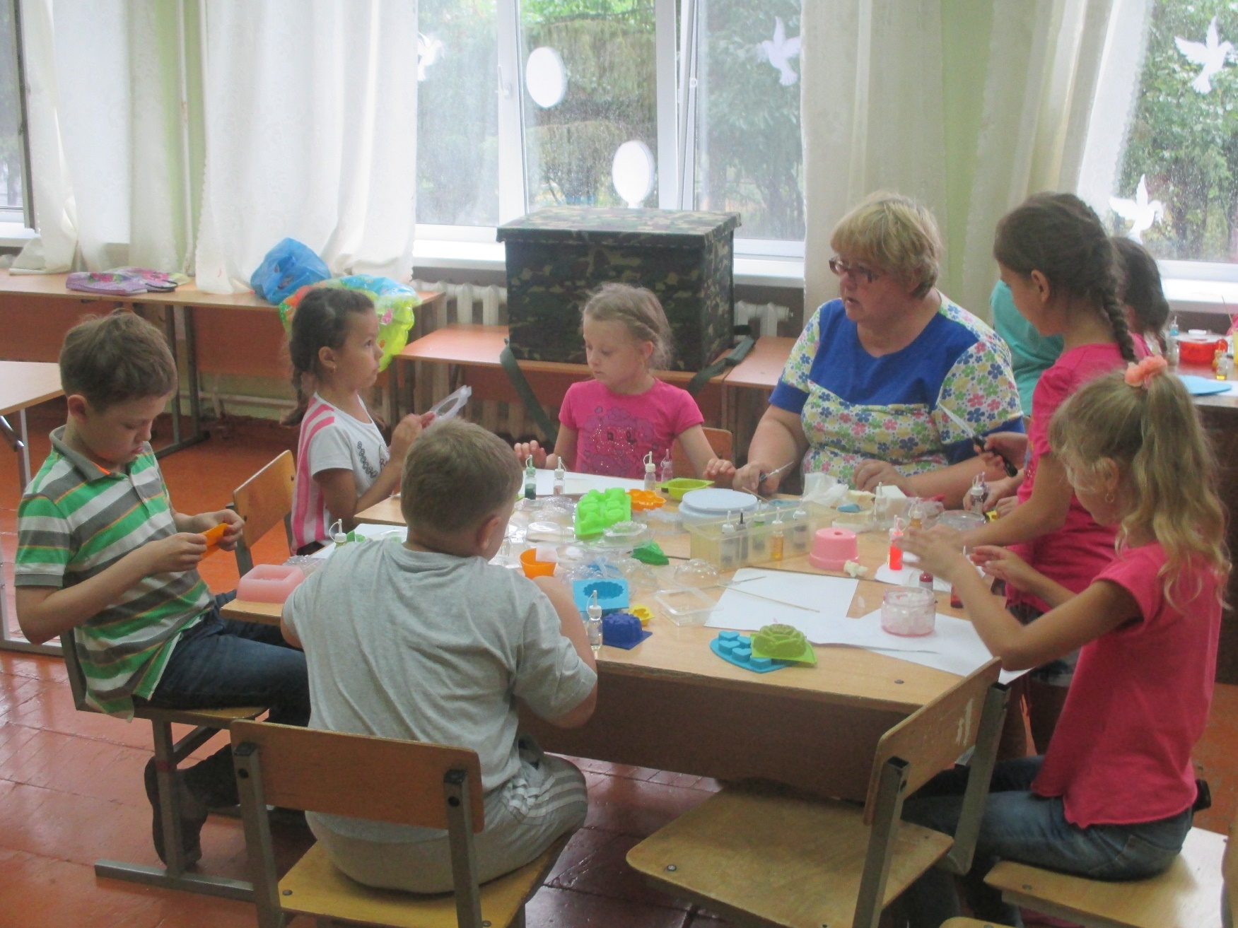
Мастер – класс
делаем мыло

Slide 13
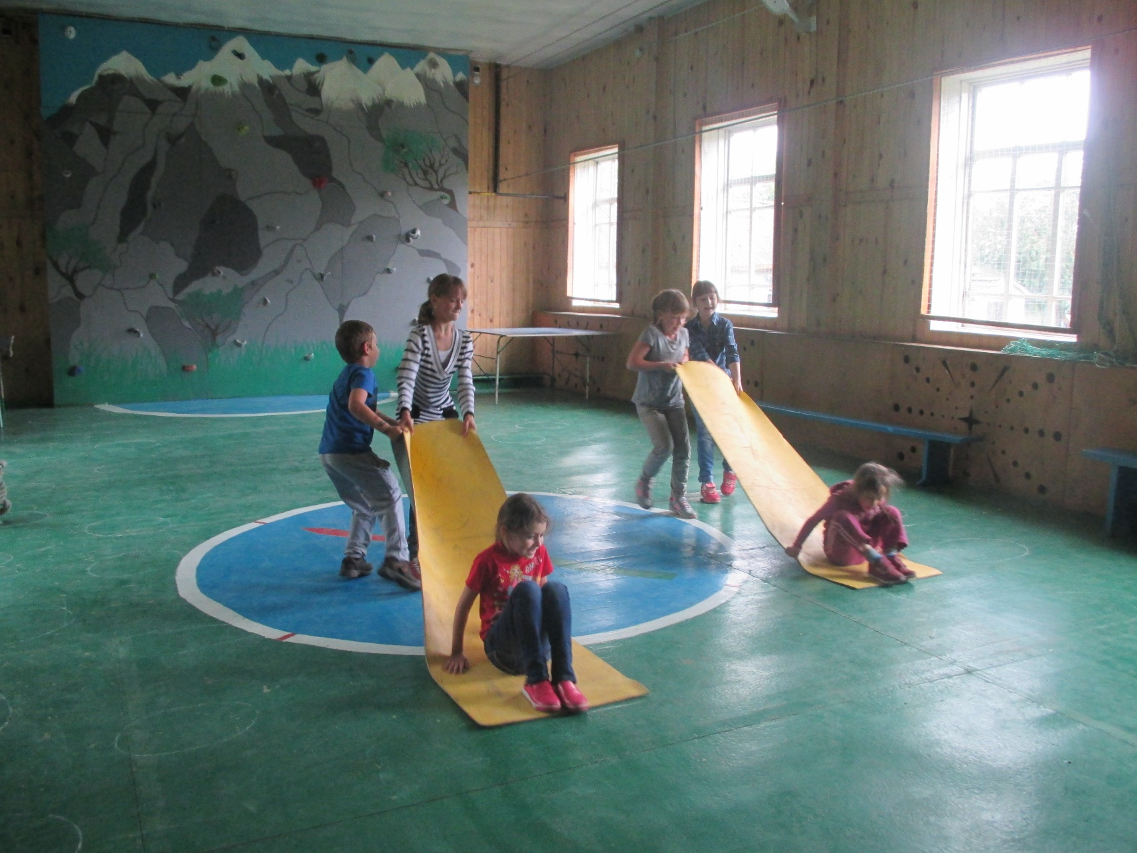
На станции туристов

Slide 14
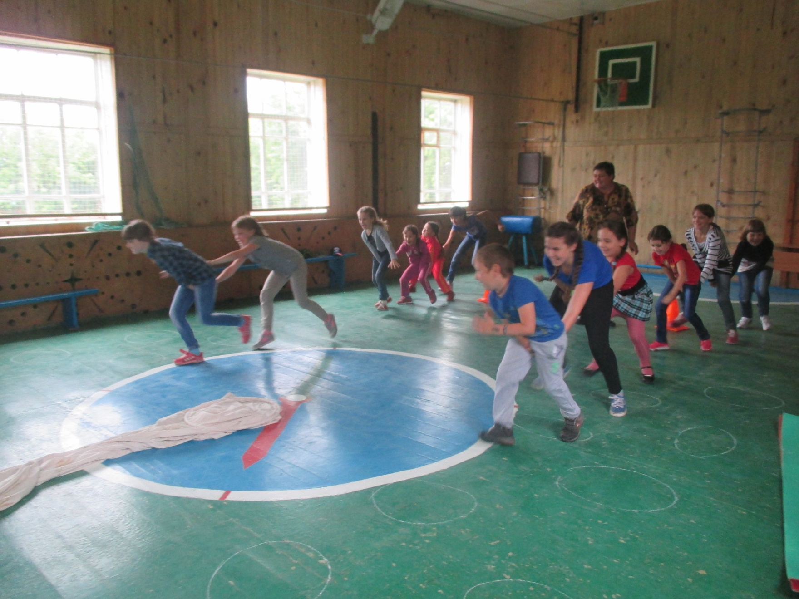
На станции туристов

Slide 15
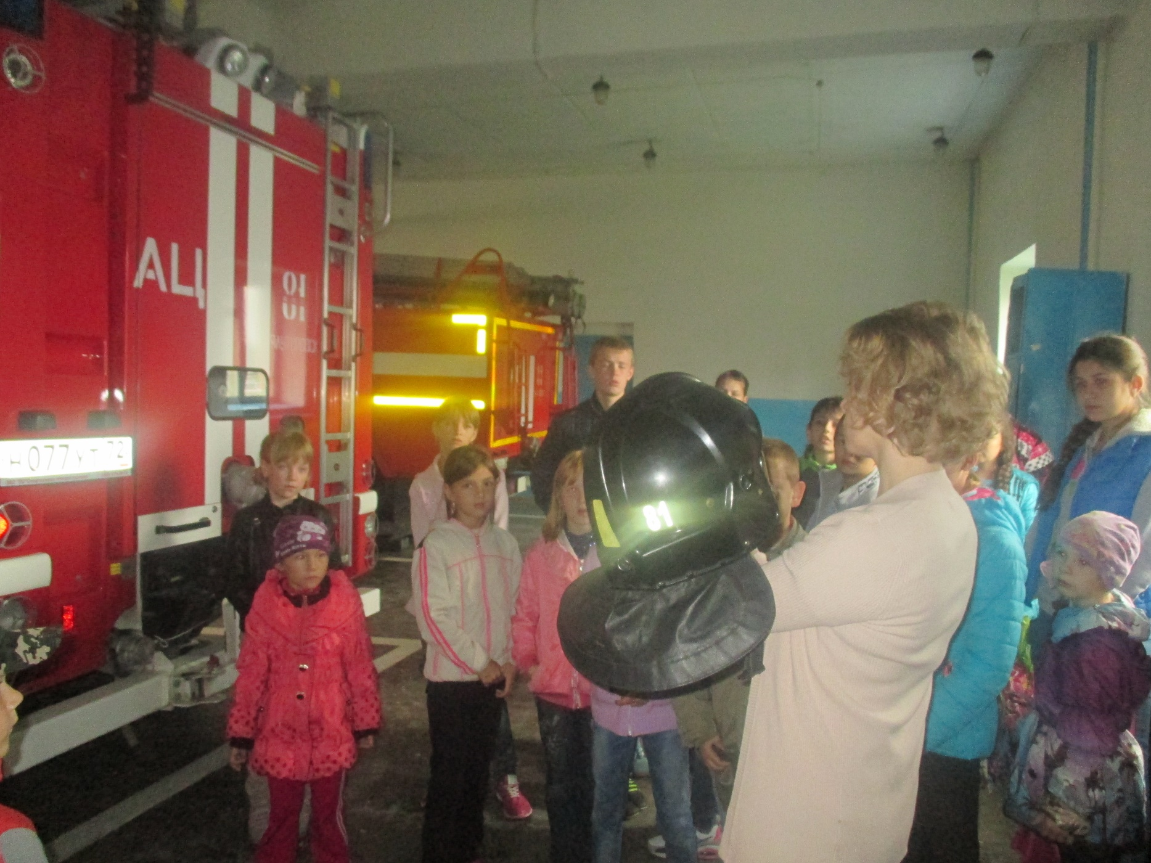
Экскурсия в пожарную часть

Slide 16
Социально-значимость деятельность
7 дней по 3 часа
с 5-10 класс
С 1.06-28.08 15г

Slide 17
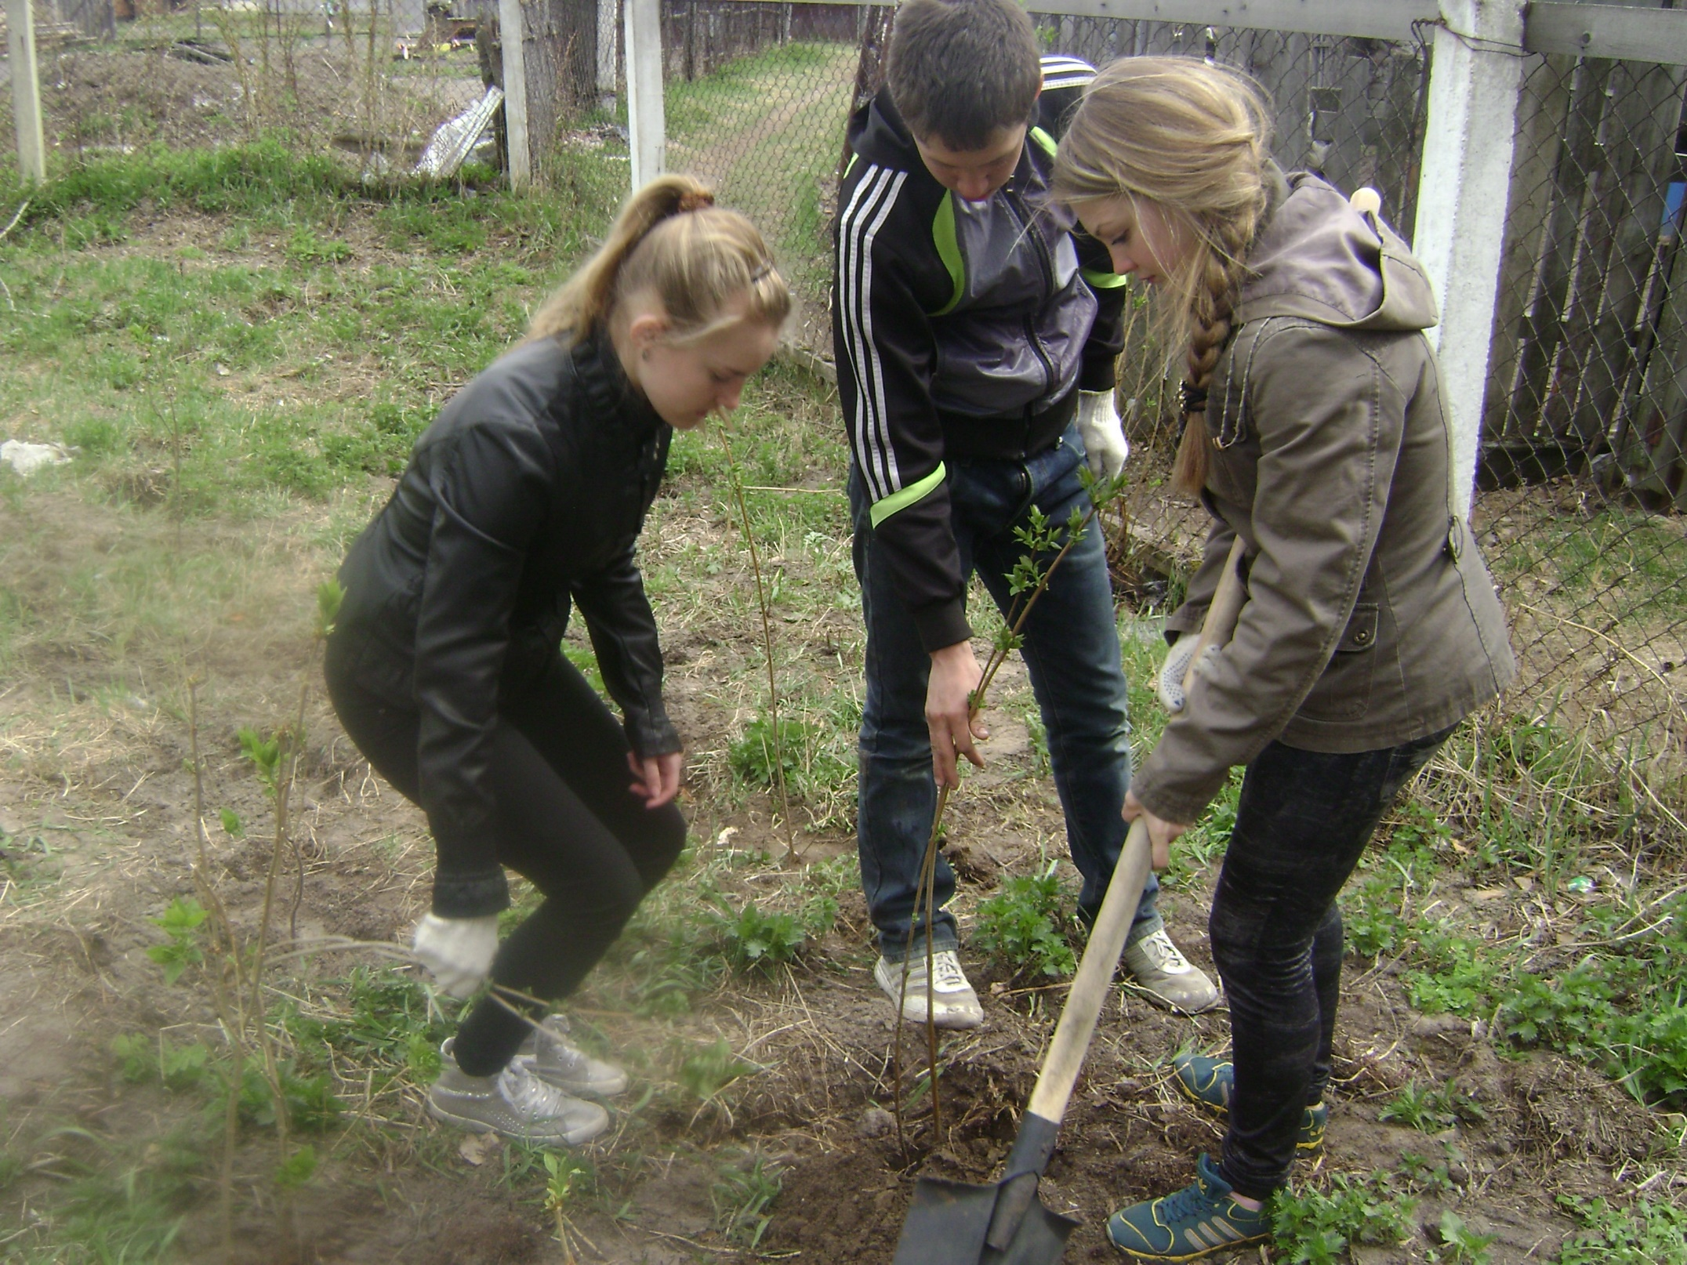
Посадка
деревьев

Slide 18
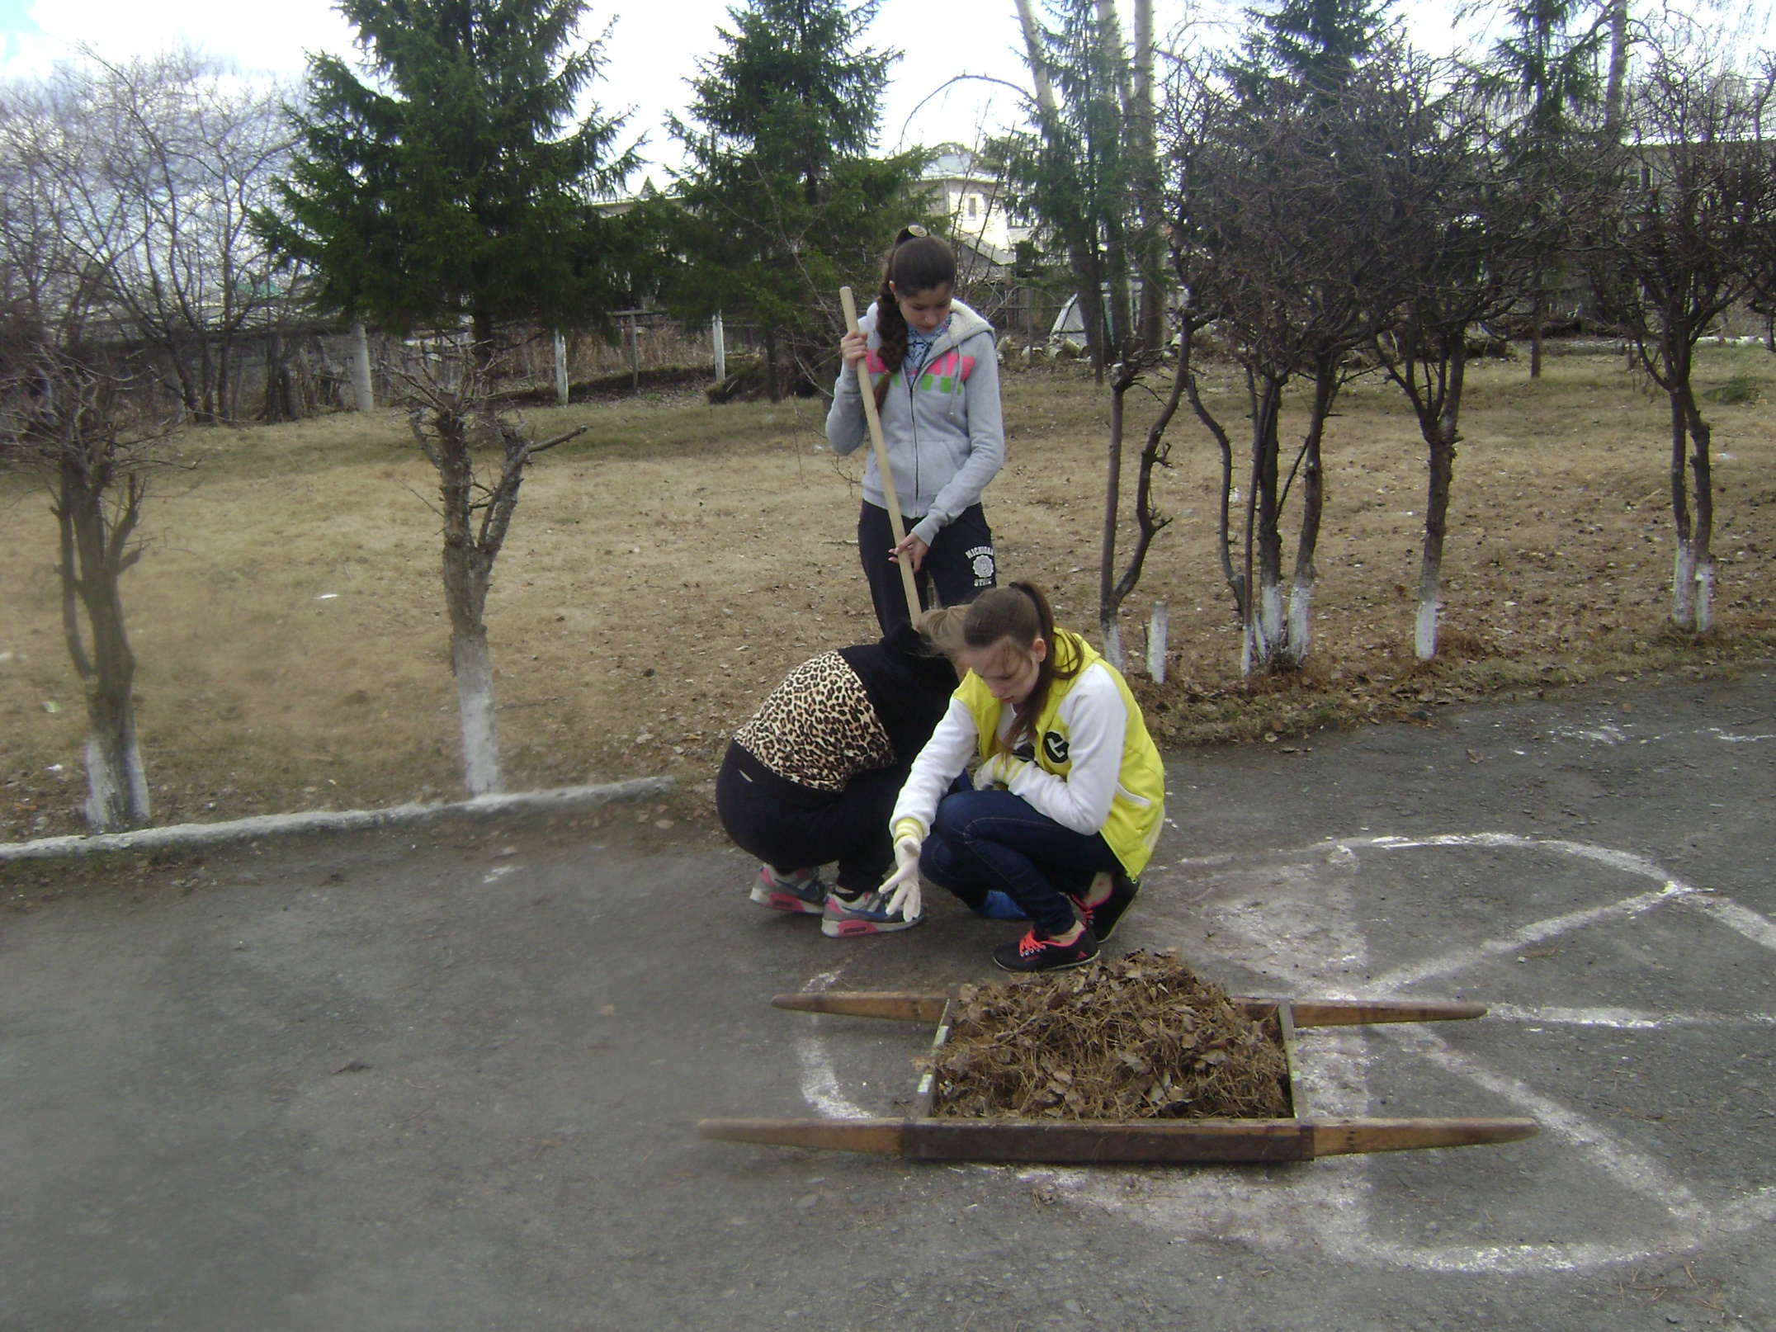
Уборка
территории

Slide 19
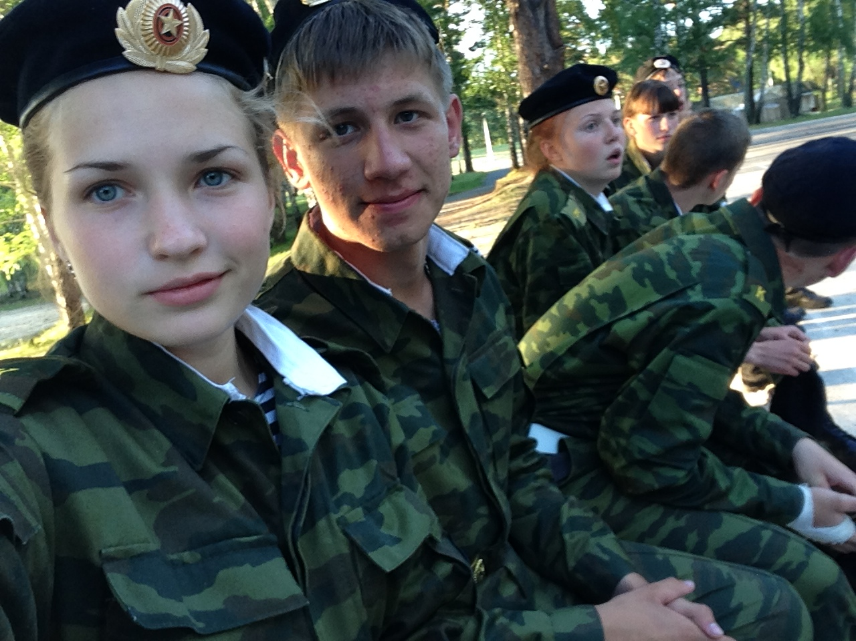
Военно-спортивнй лагерь 15 человек июль 2015
Класс добровольной военной подготовки « Патриот

Slide 20
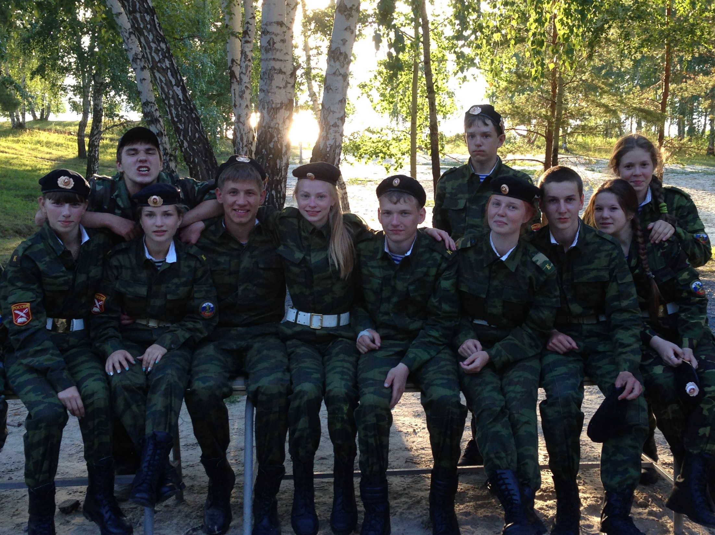

Slide 21
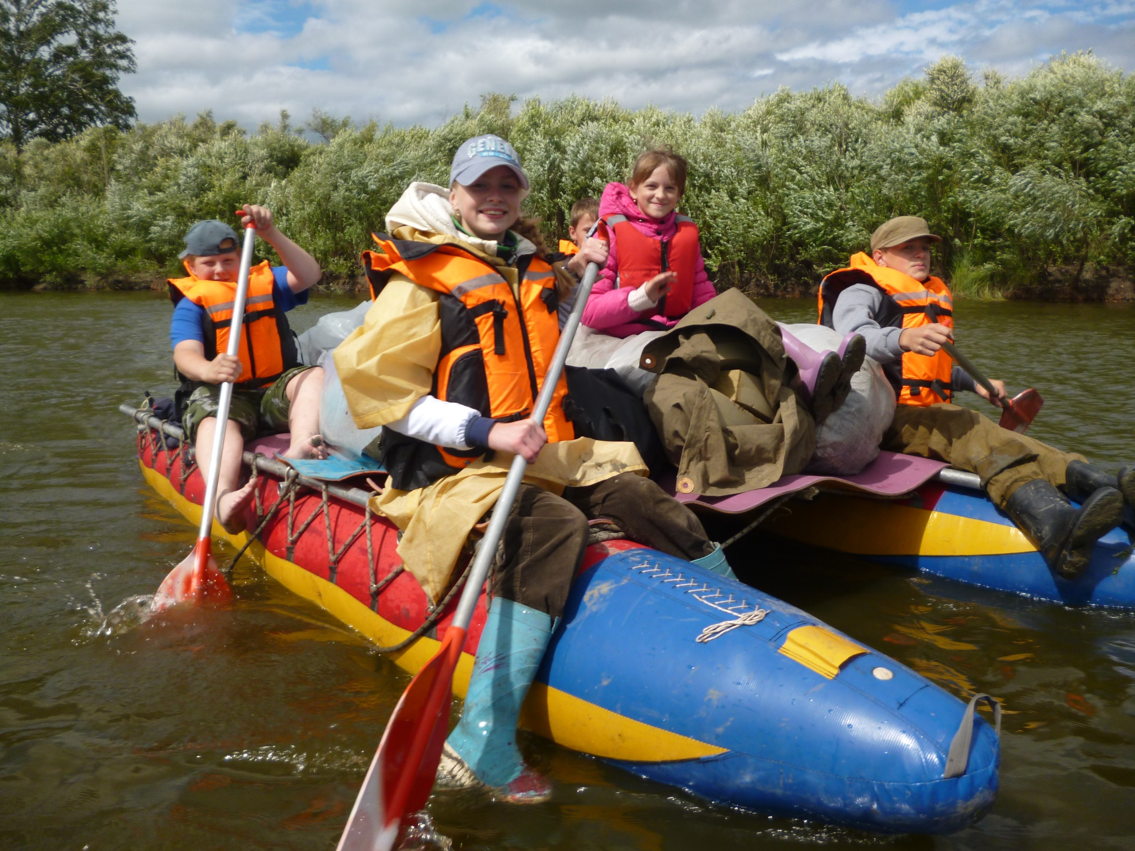
сплав по р. Исеть август 2015
Сплав
по р. Исеть
Август
2015г

Slide 22
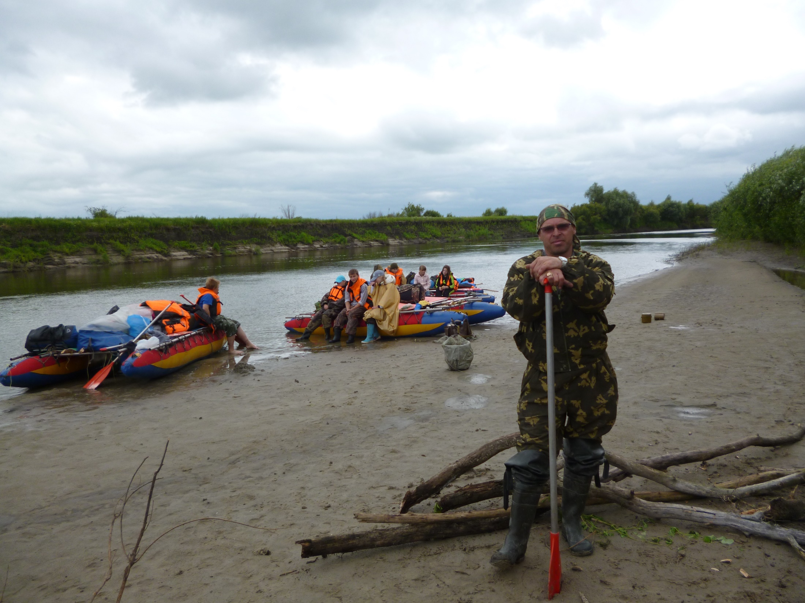

Slide 23
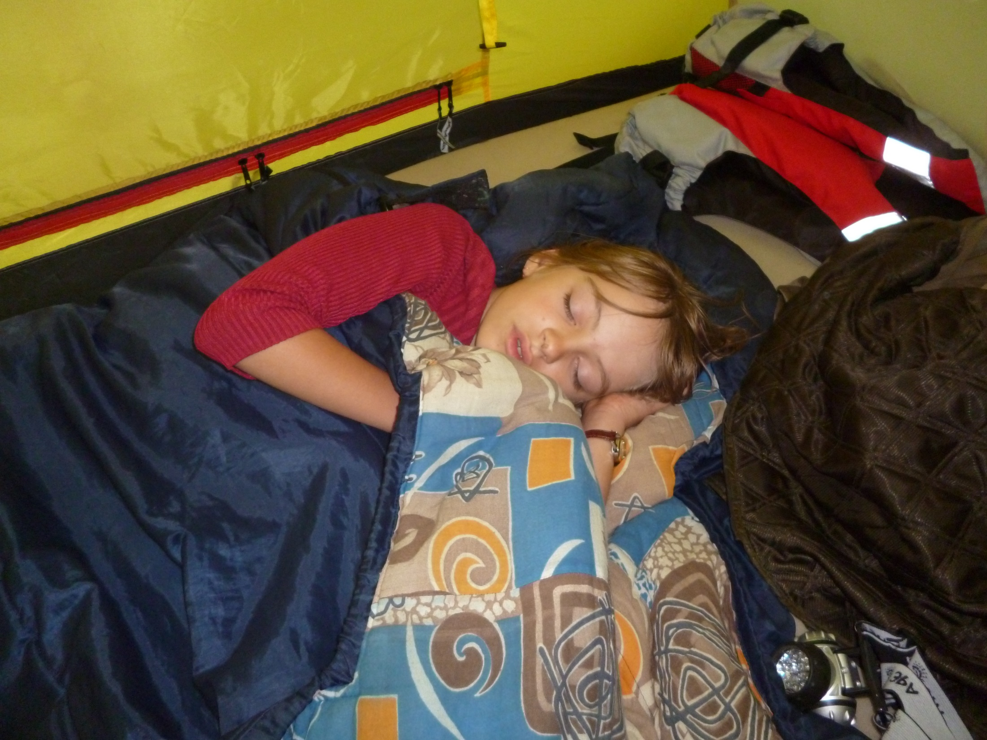

Slide 24
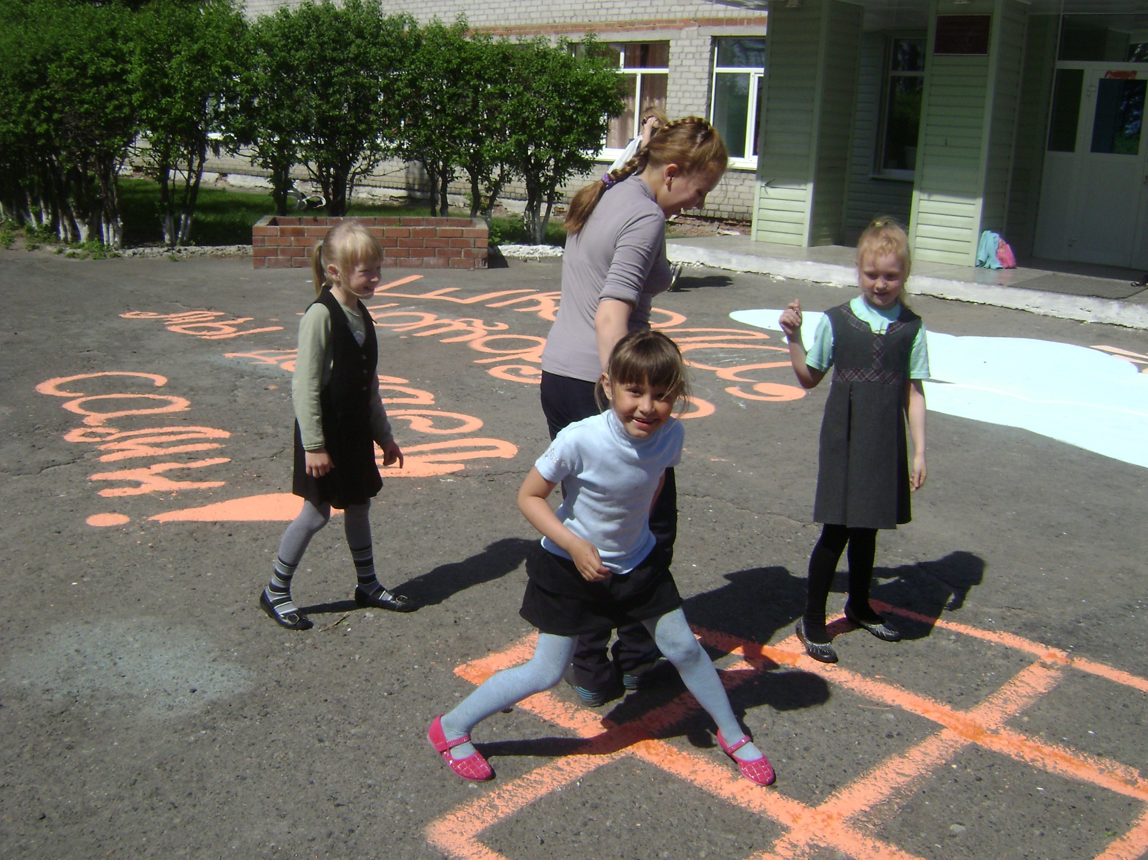
ДОСУГОВАЯ ДЕЯТЕЛЬНОСТЬ АВГУСТ

Slide 25
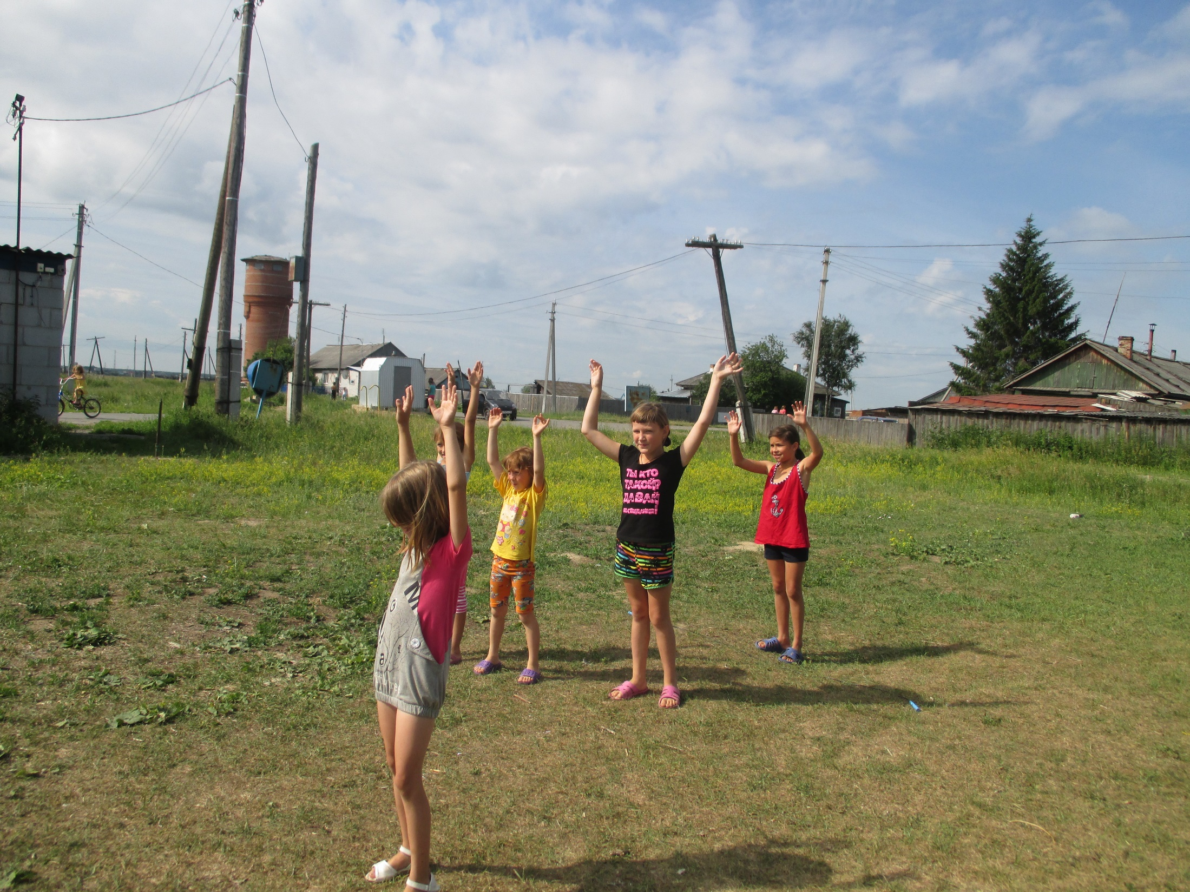

Slide 26
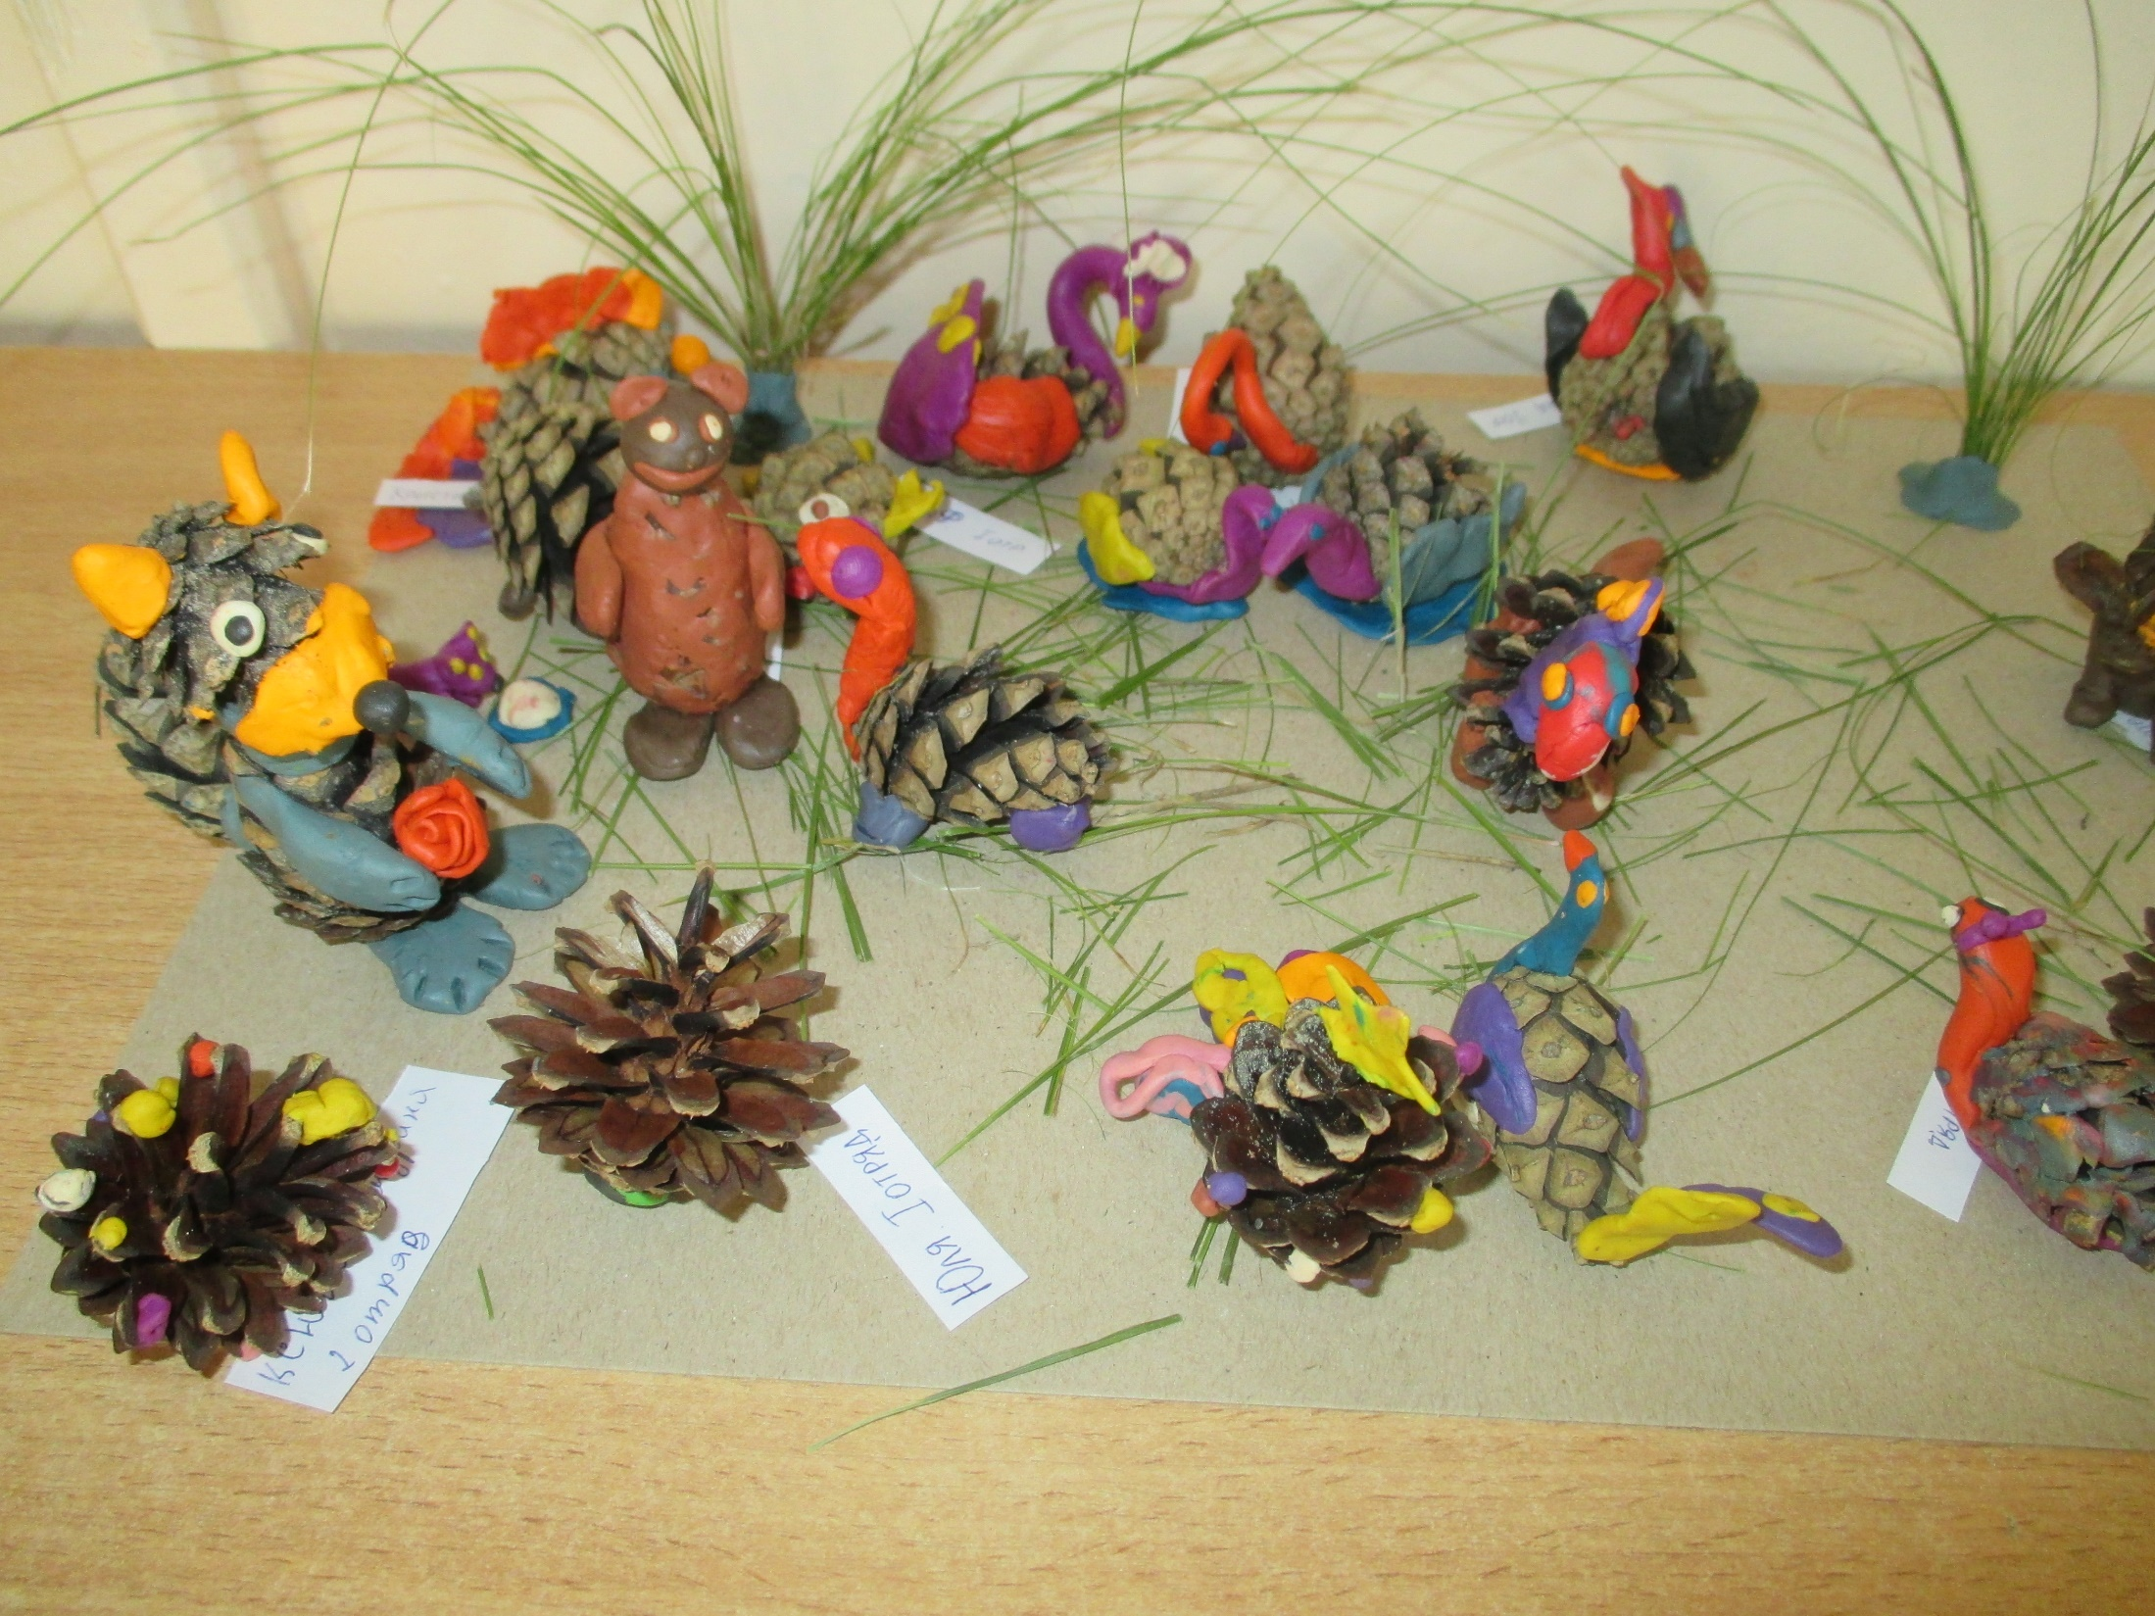

Slide 27
